Slide 1
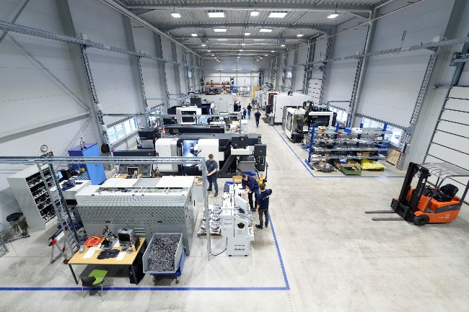
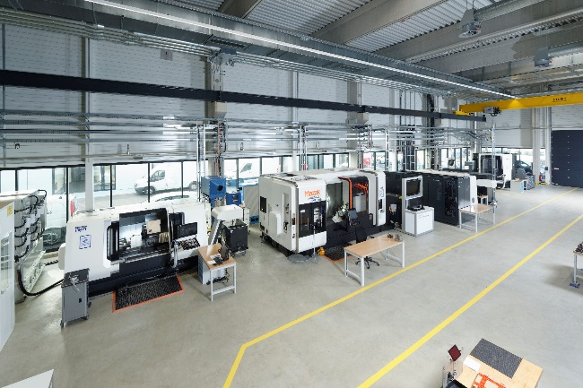
Vorbereitung eines Werkstattauftrags
Grobkonzept zur Fertigung von Bauteilen in den Dienstleistungsbereichen des WZL
Mechanische Werkstatt
CNC Kompetenzzentrum
Lehrwerkstatt
Christoph Koleczek

Slide 2
Konstruktionstipps für eine reibungslose Fertigung
Was muss in „meiner“ Zeichnung berücksichtigt werden, damit eine reibungslose Fertigung der Komponenten im WZL-Shopfloor gewährleistet ist?
Maß-, Form- und Lagetoleranzen sowie Oberflächenangaben sind so auszulegen, dass sie auf dem bestehenden Maschinenpark ohne größeren Aufwand gefertigt werden können. Je größer die zu fertigende Toleranz, desto einfacher und schneller ist die Fertigung. ➔ So gut wie nötig und so schlecht wie möglich!
Maßangaben müssen fertigungsgerecht und eindeutig sein. Eine zweite Person sollte die Konstruktion nach Fehlern oder fehlenden Maßen überprüfen und zur Fertigung freigeben.
Sollten während der Fertigung / Programmierung Konstruktionsfehler auftreten, ist es sehr wichtig, dass der Konstrukteur (nicht derjenige der den Auftrag eingelastet hat) telefonisch erreichbar ist.
Zur Herstellung von Gewinden sind bis zu vier Werkzeuge erforderlich. Die Variantenvielfalt von Gewinden in einer Konstruktion, sollte auf ein Minimum reduziert werden. Dies gilt ebenso bei Bohrungen. Je weniger desto besser.
Sind Senkungen für Schraubenköpfe immer erforderlich? An schwerzugänglichen Stellen wie z.B. an hohen Absätzen, werden oft sehr lange Werkzeugaufnahmen benötigt, um diese herzustellen. ➔ Sonderwerkzeuge
Lochkreise in Rundteilen und Flanschen sind oft beidseitig erforderlich. Eine Ausrichtung über Lochkreise erfordert meistens sehr viel Zeit und ist recht ungenau. Wenn es nicht zwingend erforderlich ist, hilft eine kurze Notiz in der Zeichnung bzw. sollte in der Konstruktion berücksichtigt werden.
Nach Möglichkeit ist der Einsatz von Sonderwerkzeugen zu vermeiden. Diese sind oft nicht verfügbar und müssen bestellt werden. Lieferzeiten von 3-4 Wochen sind nicht unüblich. Meistens fällt sowas erst auf, wenn das Bauteil in der Maschine eingespannt ist.
Abrundungen (Radien) an Werkstückaußenkanten von Frästeilen sind nach Möglichkeit zu vermeiden. Diese können meist nur mit Sonderwerkzeugen, Parameterprogrammen oder CAD/CAM angebracht werden und erfordern sehr viel Zeit und kosten meistens auch noch viel Geld. Stichwort ➔ Sonderwerkzeuge

Slide 3
Allgemeine Vorgehensweise zur Einlastung von Werkstattaufträgen
Welche Voraussetzungen werden benötigt, um einen Werkstattauftrag einzulasten?
Eine Zeichnung muss eingesteuert werden. Damit sind keine Handskizzen oder PowerPoint Folien gemeint, sondern eine Fertigungszeichnung (Technische Zeichnung). Sollte ein 3D-Modell verfügbar sein, darf diese sehr gerne mit in der Auftragseingabemaske hinterlegt werden um Rücksprachen zu reduzieren.
Absprachen zu zeitaufwendigen Baugruppen werden „vor der Einlastung“ des Fertigungsauftrags mit den Werkstattleitern abgesprochen. Dies trifft ebenso auf Sonderkonstruktionen, komplizierte Konturen, Bauteile oder Freiformflächen zu.
Bei der Auswahl des geeigneten Werkstoffs sollte auf Sonderwerkstoffe verzichtet werden. Meistens sind Baustähle völlig ausreichend und oft innerhalb kürzester Zeit verfügbar. Werden höchste Qualitätsansprüche dem Werkstoff abverlangt, sollte auf einen legierten Edelstahl ausgewichen werden. Viele Rohmaterialien sind nicht lagerhaltig und müssen Just-In-Time vom Werkstattleiter bestellt werden. Der Beschaffungsprozess kann je nach Kostenaufwand und Werkstoffzusammensetzung mehrere Wochen dauern.
Bauteile sollten mit einer mehrmonatigen Vorlaufzeit eingesteuert werden. Die Angabe zum „Wunschtermin“ kann meistens nicht berücksichtigt werden. Bei einem Auftragsvolumen von durchgehend ca. 200 verschiedenen Bauteilen im Shopfloor ist etwas Geduld erforderlich. Ergo - Aufträge sollten umgehend eingesteuert und nicht vor sich hergeschoben werden, sobald sie durchgeplant wurden. ➔ Wer zuerst kommt, mahlt zuerst!
Externe Arbeitsschritte wie z.B. eine Wärmebehandlung oder das Brünieren von Bauteilen sind nicht immer notwendig und werden von externen Dienstleistern ausgeführt. Jeder externe Arbeitsschritt erfordert ca. zwei Wochen Planungs- und Bearbeitungszeit und beeinträchtigt den Auslieferungstermin der Komponente.
Kurzfristige Aufträge und / oder Veränderungen bereits gefertigter Komponenten sind ebenfalls abzusprechen. Eine Flexibilität seitens der Fertigung ist gegeben. Dies sollten jedoch Ausnahmen bei der Auftragseinlastung sein.
Wenn Werkstücke als fertiggestellt ausgetragen wurden, sollten sie unmittelbar vom Assi abgeholt / ausgeliefert werden. Besonders bei Eilaufträgen, die nach ihrer Fertigstellung sehr oft im Fertigablagefach wieder Rost ansetzen und liegenbleiben.

Slide 4
Ansprechpartner und Wissenswertes
Mechanische Werkstatt
Werkstattleitung:
Christian May
Tel: 0241 80 26306
E-Mail: c.may@wzl.rwth-aachen.de
Lehrwerkstatt
Werkstattleitung:
Timo Schönenberg
Tel: 0241 80 26320
E-Mail: t.schoenenberg@wzl.rwth-aachen.de
Standort: Rotter Bruch
CNC-Kompetenzzentrum
Werkstattleitung:
Christoph Koleczek
Tel: 0241 80 26367
E-Mail: c.koleczek@wzl.rwth-aachen.de
Arbeitsvorbereitung CAM-Drehen
Marvin Ernst
Tel: 0241 80 26368
E-Mail: m.ernst@wzl.rwth-aachen.de
Arbeitsvorbereitung CAM-Fräsen
Christopher Mertens
Tel: 0241 80 26369
E-Mail: c.mertens@wzl.rwth-aachen.de
Standort: Produktionscluster
Vielen Dank
für eure Aufmerksamkeit
Wo und wie werden Werkstattaufträge aufgegeben?
Im WZL-Handbuch wird der Auftragseinlastungsprozess einmal beschrieben.
Ab Mitte 2019 wird ein neues Auftragseinlastungssystem und ein damit verknüpftes MES-System in die Fertigungs- prozesse eingeführt. Ziel ist es ab dem Jahr 2020 eine deutlich transparentere Fertigung aufzubauen.
Eine Konstruktionsrichtlinie tritt ab Mitte 2019 in Kraft. Bei Nichteinhaltung der dort beschriebenen Vorgaben wird keine Werkstattfreigabe mehr erteilt! ➔ Fangt jetzt schon an vernünftig zu konstruieren!

